Slide 1
Проект «Деревья»
Муниципальное бюджетное дошкольное образовательное учреждение-
детский сад «Тополек» Тукаевского муниципального района Республики Татарстан
Выполнила: Майорова Р.М.
воспитатель МБДОУ – детский сад «Тополек» Тукаевского муниципального района РТ

Slide 2
Актуальность
Данный проект раскрывает ценность деревьев при выполнении ими санитарно-гигиенических функций через доступные дошкольному восприятию игровые формы работы. Продуктом проекта является карта «Зеленые насаждения нашего села».

Slide 3
Цель:
Формировать понимание необходимости заботиться о своем здоровье, беречь его, учиться быть здоровыми через взаимодействие с природой. Расширение представлений детей о пользе деревьев для укрепления здоровья человека. Воспитание бережного отношения к окружающей природе.

Slide 4
Задачи:
Воспитательные: - воспитывать эмоциональное отношение к деревьям; -воспитывать любовь к природе, желание оберегать ее и охранять
Развивающие: - развивать познавательный интерес ко всему живому, желание получать новые знания; любознательность, наблюдательность; - приобретать детьми опыт исследовательской деятельности; -развивать мотивацию на здоровый образ жизни.
Обучающие: - формировать у детей представление о деревьях и их пользе для человека; - дать первоначальные сведения о карте местности

Slide 5
Ожидаемые результаты
Воспитанники: - знакомы с деревьями, растущими близ территории детского сада и их функциями; -знакомы с некоторыми целебными свойствами деревьев для здоровья человека; -имеют представление о природе родного села
Родители: -активные и заинтересованные участники проекта, ориентированы на развитие у ребёнка потребности к познанию, общению со взрослыми и сверстниками через совместную проектную деятельность; -знают и применяют целебные свойства деревьев для оздоровления детей
Педагоги: -осуществляют инновационную деятельность; -повышают профессиональный уровень; -расширяют свой экологический кругозор.

Slide 6
Срок реализации проекта: долгосрочный, сентябрь - апрель
Тип проекта: информационно-творческий
Участники проекта: дети старшей группы, родители, воспитатели.
Ресурсы проекта: саженцы, дубовые желуди, гербарий, слайды о деревьях.

Slide 7
Этапы реализации проекта:
1. Подготовительный 2. Аналитический 3. Практический

Slide 8
Подготовительный этап
Цель: заинтересовать проблемой, выяснить представления детей о деревьях.
1. Целевые экскурсии к деревьям близ территории детского сада. 2. Знакомство с паспортом деревьев. 3. Рассматривание карты Республики, карты муниципального района. 4. Просмотр слайдов и фотоматериалов о родном селе.
5. Наблюдение за погодными явлениями: ветром, дождем и их влияние на состояние деревьев. 6. Беседы с родителями "Деревья вокруг нас" . 7. Подборка лучших рецептов по оздоровлению детей с помощью целебных сил деревьев. 8. Беседы с детьми: 9. Чтение детской художественной и познавательной литературы по теме исследования.

Slide 9
Аналитический этап
Совместно с детьми продумать продукт проекта.
Составить план мероприятий по реализации проекта.
Подготовка материала: подборка изображений деревьев, растущих близ территории детского сада; детской литературы о деревьях, художественного слова, физминуток и т.д.

Slide 10
Практический этап
Целевые экскурсии к деревьям, растущих вблизи территории детского сада.
Беседа: "Для чего нужны деревья".
Составление гербария "Листочки наших деревьев".
Художественное творчество. Зарисовки деревьев.
Коллективная разработка карты «Зеленые насаждения нашего села»
Цикл дидактических игр по карте.

Slide 11
Речевое развитие. Рассматривание деревьев

Slide 12
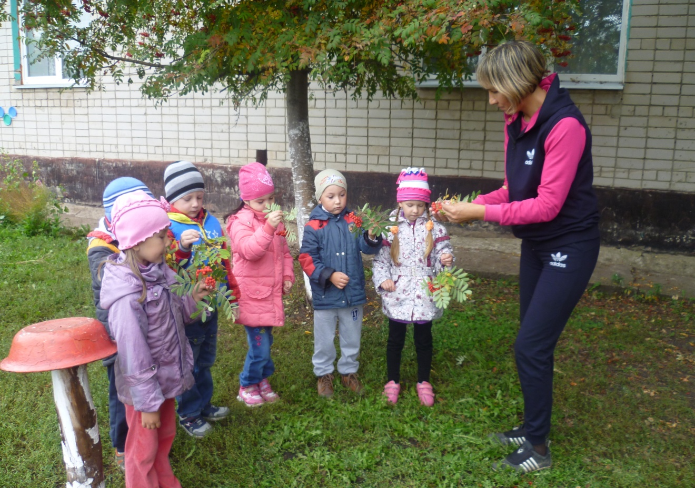
Рассматривание плодов рябины

Slide 13
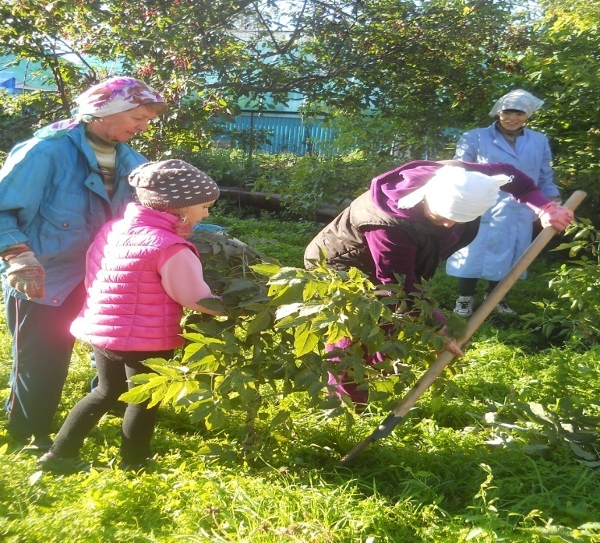
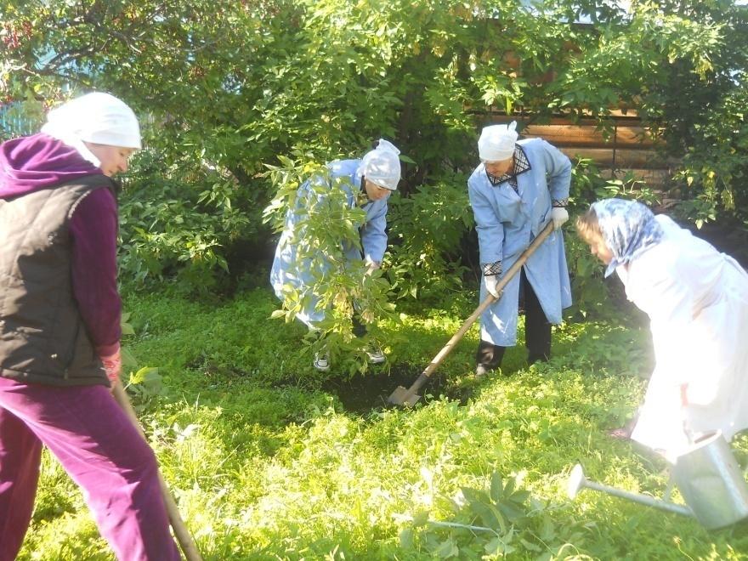
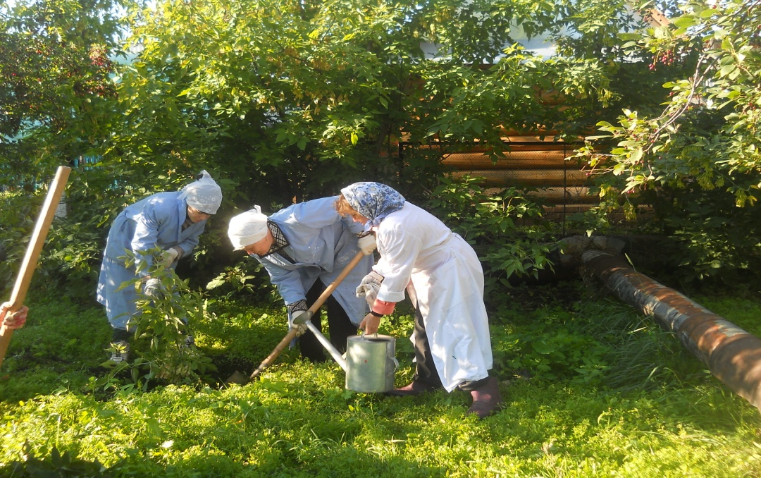
Труд

Slide 14
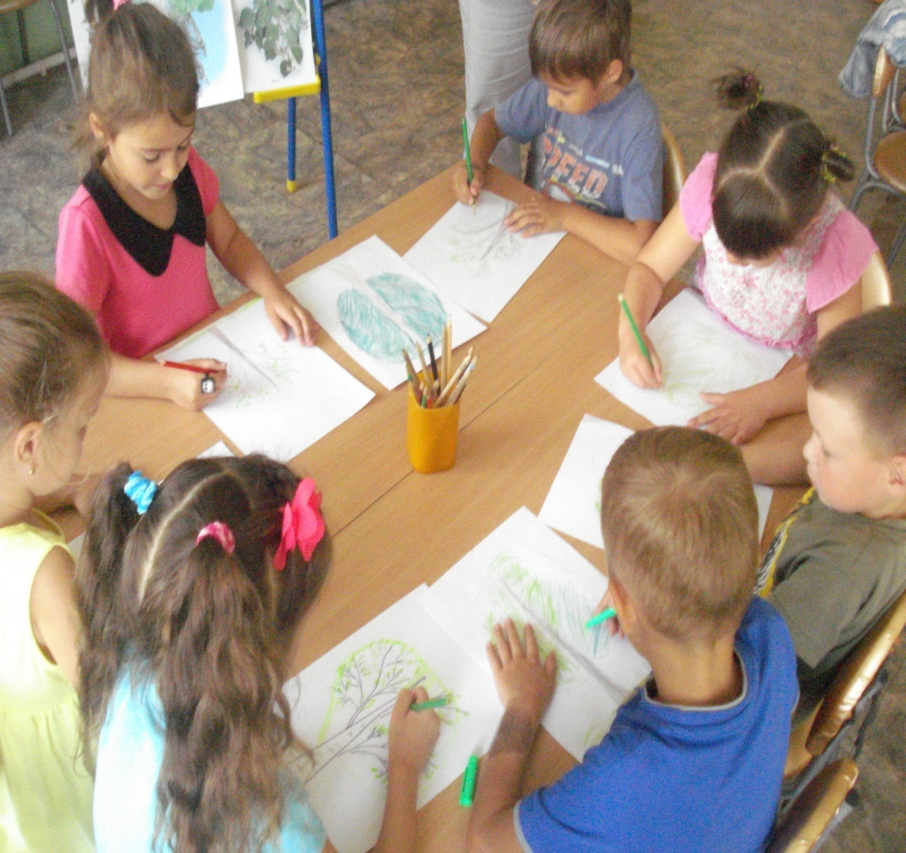
Художественно-эстетическое развитие Рисование деревьев

Slide 15
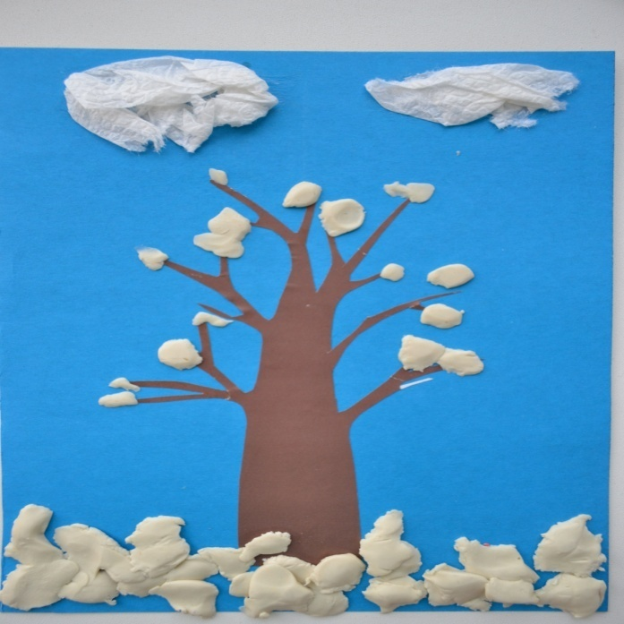
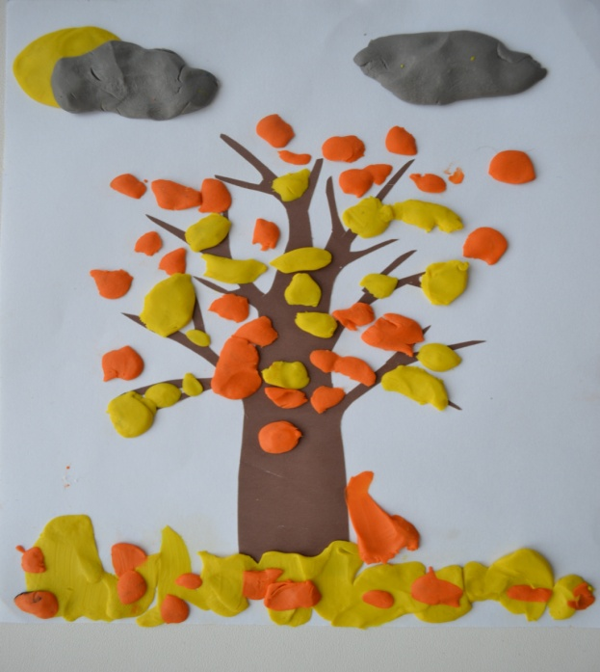
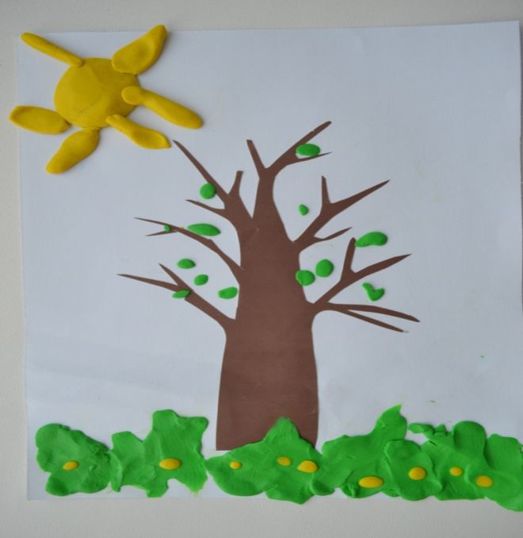
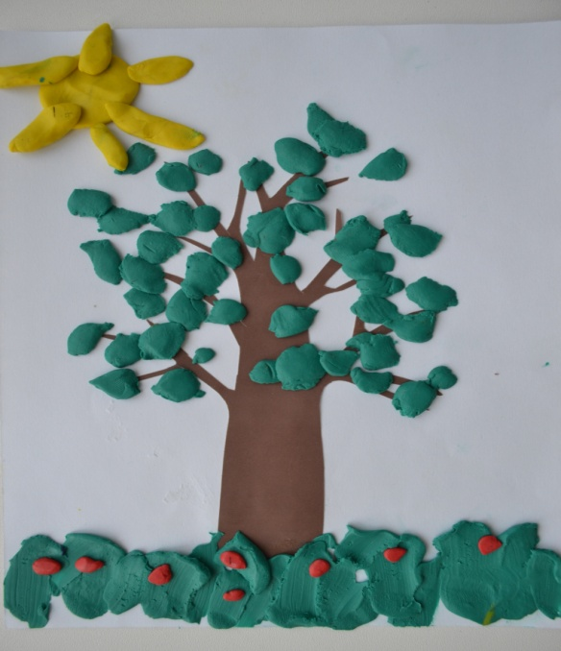
Аппликация.

Slide 16
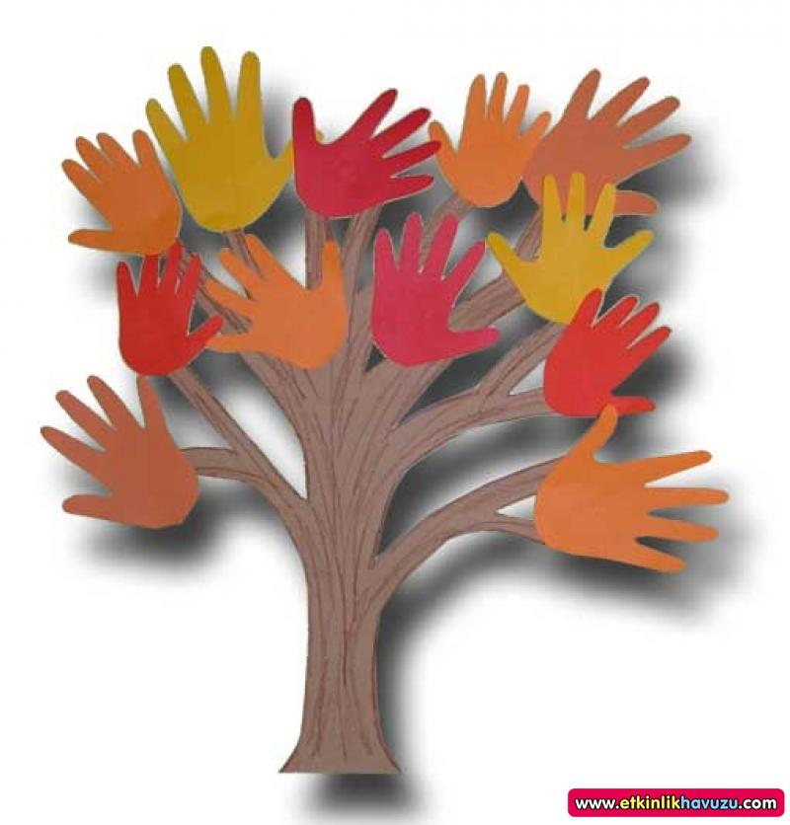
Коллективная работа старшей группы

Slide 17
Цикл дидактических игр по карте:
-"Найди свое дерево". Цель: найти на карте места, где растет данное дерево.
-"Прогулка в ельник". Цель: помочь дойти игровому персонажу по карте до ельника и рассказать о целебных свойствах ели.
-"Березовая роща". Цель: выбрать самый короткий маршрут до березовой рощи. Рассказать о пользе березки для человека.
-"Защитим наши деревья". Цель: придумать знаки охраны деревьев.
-"Вкусные деревья". Цель: найти на карте посадки вишни, яблони, черемухи.
-"Столовая для птиц". Цель: найти на карте деревья, которые кормят птиц.
-"Расставим знаки". Цель : определить соответствующим знаком основную санитарно-гигиеническую ценность каждого дерева.
-"Ароматное дерево". Цель: найти на карте черемуху, сирень, распространяющие во время цветения особые запахи.

Slide 18
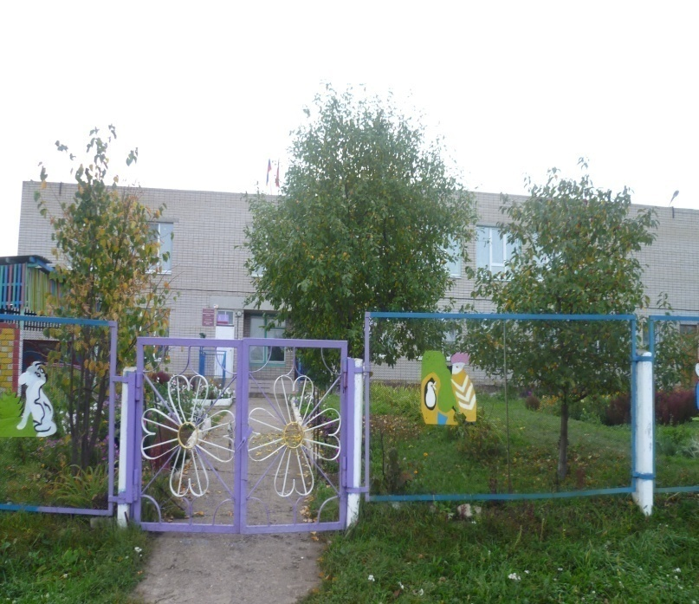
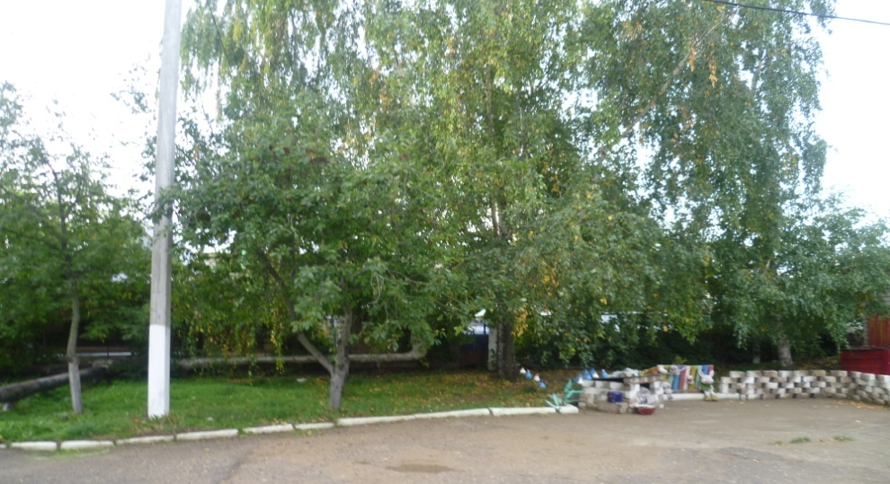
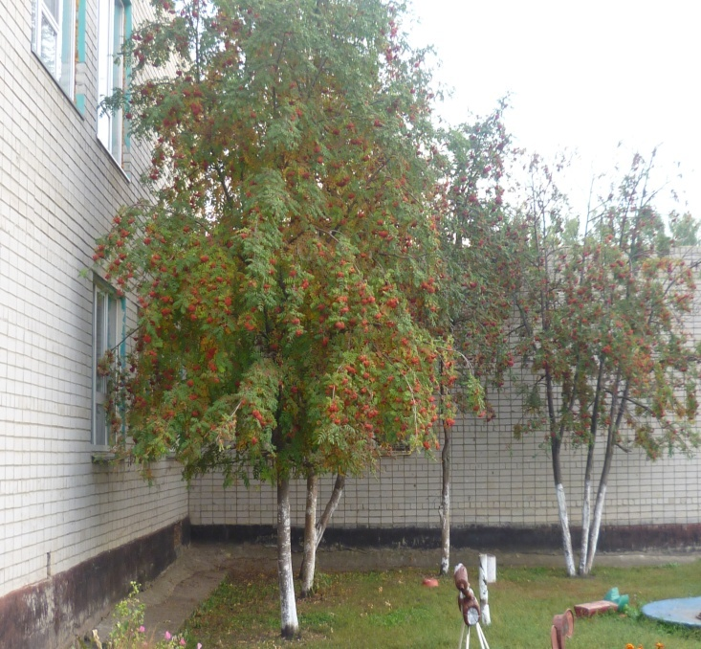
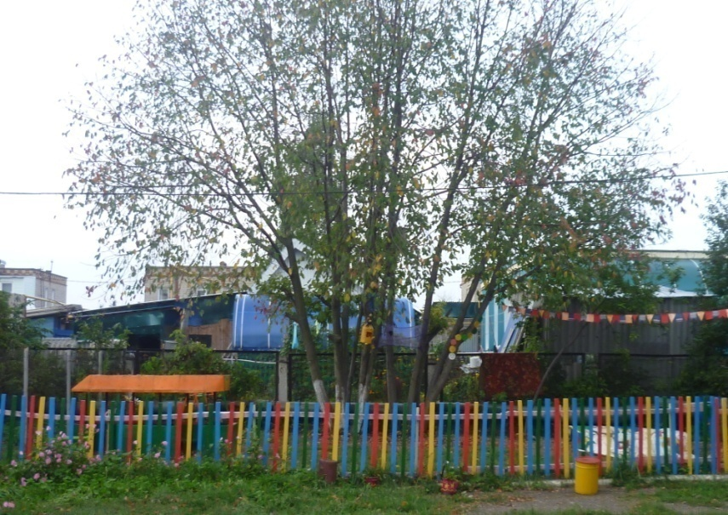
Деревья вокруг нас

Slide 19
Продукт проекта:
«Карта зеленых насаждений нашего села» На карте размечена близлежащая территория детского сада и соответствующими карточками обозначены места произрастания деревьев. Эта работа выполняется совместно с детьми. Затем проводится цикл дидактических игр по карте.

Slide 20
Заключение
Проект расширит представления детей о деревьях, которые находятся рядом с нами. Научит видеть в них живые создания, которые нуждаются в заботе, охране. Дошкольники узнают, что многие деревья не только делают нашу жизнь красивой, но и помогают нам быть здоровыми. Игровые приемы позволят педагогу заинтересовать детей данной темой. Составление карты увлечет детей, чтобы игры с картой стали придумывать сами дошкольники.

Slide 21
Список использованной литературы:
Развивающие занятия с детьми 5-6 лет/ Под ред. Парамоновой Л.А. – М.: ОЛМА Медиа Групп, 2009.
Рыжова Н.А. Экологический проект «Мое дерево». – М.: «КАРАПУЗ-ДИДАКТИКА», ТЦ «СФЕРА», 2006.
Тимофеева Л.Л., Корнеичева Е.Е., Грачева Н.И. Планирование образовательной деятельности с дошкольниками в режиме дня. Старшая группа. – М.: Центр педагогического образования, 2013.

Slide 22
Спасибо за внимание!!!

